Slide 1
Читання
Розділ 8. Відкриваємо світ літературних байок, казок і п’єс
Сьогодні
Урок
№95
Медіавіконце: як відзначити Всесвітній день поезії

Slide 2
Сьогодні
17.04.2023
Вправа «Вітання». Вчитель говорить – діти відтворюють слова рухами.
Хто прийшов із гарним настроєм — рукою махніть.
Хто чує мене — головою кивніть.
Хто бачить мене — прошу, оком моргніть.
Хто найвеселіший —
ви всім усміхніться.

Slide 3
Сьогодні
17.04.2023
Медіавіконце: як відзначити Всесвітній день поезії. Бесіда.
Роздивіться обкладинки серії книжок, виданих в добре відомому вам видавництві «А-БА-БА-ГА-ЛА-МА-ГА». Що привернуло вашу увагу насамперед? А у вас є улюблені поезії? Розкажіть про них друзям.
«Улюблені вірші» — одна з найуспішніших книжок «А-БА-БА-ГА-ЛА-МА-ГИ», книга, яка постійно оновлюється новими малюнками й доповнюється новими віршами — найкоштовнішими взірцями класичної та сучасної української поезії, а також майстерними перекладами популярних віршів зарубіжної класики.
Підручник.
Сторінка
143

Slide 4
Сьогодні
17.04.2023
Медіавіконце: як відзначити Всесвітній день поезії. Бесіда.
Ухвалою 30-ої сесії ЮНЕСКО встановлено ВСЕСВІТНІЙ ДЕНЬ ПОЕЗІЇ —
свято, яке відзначається щороку 21 березня
(в день весняного рівнодення).
Вперше воно було відзначене
21 березня 2000 року.

Slide 5
Сьогодні
17.04.2023
Медіавіконце: як відзначити Всесвітній день поезії. Бесіда.
Отже, сьогодні ми згадаємо відомих українських поетів,
їх вірші. Проведемо конкурс на краще виконання віршів улюблених поетів.
Генеральний директор ЮНЕСКО закликав усі держави, громадські організації та асоціації у Всесвітній день поезії віддати належне поезії та задуматися про ту фундаментальну роль, яку вона відіграє в діалозі між культурами — в діалозі, який є гарантом миру.

Slide 6
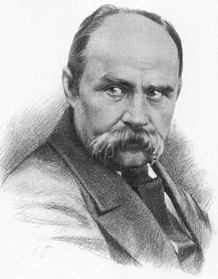
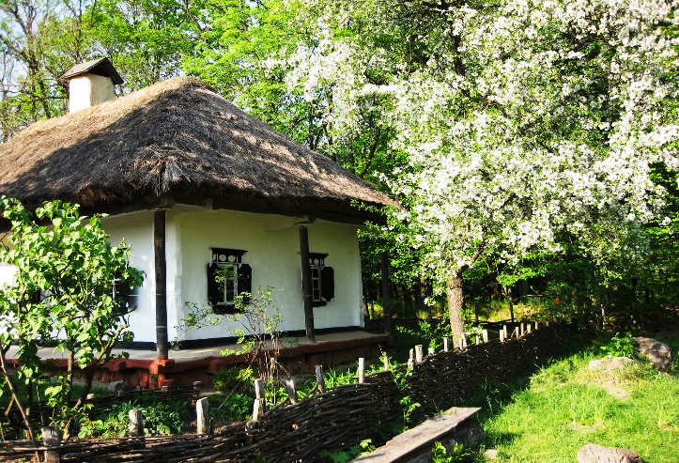
Сьогодні
Медіавіконце: як відзначити Всесвітній день поезії. Конкурс «Хто автор?»
17.04.2023
Садок вишневий коло хати, Хрущі над вишнями гудуть, Плугатарі з плугами йдуть, Співають ідучи дівчата, А матері вечерять ждуть.
Сім'я вечеря коло хати, Вечірня зіронька встає. Дочка вечерять подає, А мати хоче научати, Так соловейко не дає.
Поклала мати коло хати Маленьких діточок своїх; Сама заснула коло їх. Затихло все, тілько дівчата Та соловейко не затих.
Тарас
ШЕВЧЕНКО

Slide 7
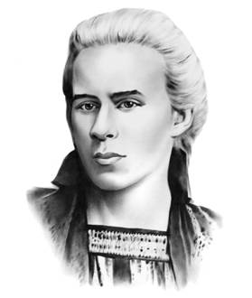
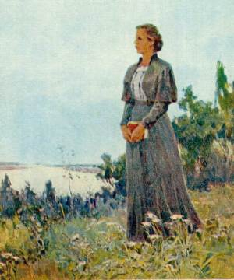
Сьогодні
17.04.2023
Медіавіконце: як відзначити Всесвітній день поезії. Конкурс «Хто автор?»
ДАВНЯ ВЕСНА
Була весна весела, щедра, мила,
промінням грала, сипала квітки,
вона летіла хутко, мов стокрила,
за нею вслід співучії пташки!
Все ожило, усе загомоніло —
зелений шум, веселая луна!
Співало все, сміялося, бриніло,
а я лежала хвора й самотна.
Я думала: «Весна для всіх настала,
дарунки всім несе вона, ясна.
Для мене тільки дару не придбала,
мене забула радісна весна».
Леся
УКРАЇНКА

Slide 8
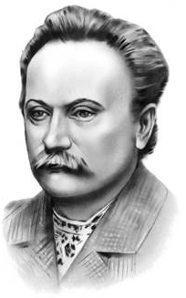
Сьогодні
Медіавіконце: як відзначити Всесвітній день поезії. Конкурс «Хто автор?»
17.04.2023
Дивувалась зима, чом це тануть сніги, чом льоди присли всі на широкій ріці?
Дивувалась зима, як посміли над сніг проклюнутись квітки запахущі, дрібні?
І дунула на них вітром з уст ледяних,
і пластом почала сніг метати на них.
Похилились квітки, посумніли, замклись; шуря-буря пройшла, — вони знов піднялись.
І найдужче над тим дивувалась зима, що на цвіт той дрібний в неї сили нема.
Іван ФРАНКО

Slide 9
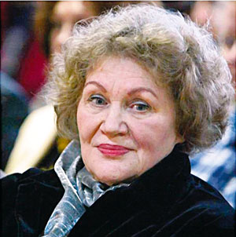
Сьогодні
17.04.2023
Медіавіконце: як відзначити Всесвітній день поезії. Конкурс «Хто автор?»
ВЖЕ БРАМИ ЛІТА ЗАМИКАЄ ОСІНЬ...
Задощило. Захлюпало. Серпень випустив серп.
Цвіркуни й перепілочки припинили концерт.
Чорногуз поклонився лугам і садам.
Відлітаючи в Африку, пакував чемодан.
Де ж ти, літо, поділось? Куди подалось?
Осінь, ось вона, осінь! Осінь, ось вона, осінь.
Осінь брами свої замикала вночі,
погубила у небі журавлині ключі.
Ліна КОСТЕНКО

Slide 10
Сьогодні
17.04.2023
Пояснення домашнього завдання.
Підручник с.143
Доберіть своє гасло до Всесвітнього дня поезії.
Обговоріть його.

